Slide 1
SPRb1117 Odborná praxe a supervize III, komunitní

Slide 2
Souhlasíte ?
„Komunitní práce není sociální práce. Sociální pracovník ví, jak mají věci být, komunitní pracovník hledá řešení v komunitě.“
(Tožička, Uhlová 2018, str 4 )

Slide 3
Inkluze
Začlenění je považováno za univerzální lidské právo.
Cílem inkluze je zahrnout všechny lidi bez ohledu na rasu, pohlaví, zdravotní postižení, zdravotní či jiné potřeby.
Jde o poskytnutí rovného přístupu a příležitostí a zbavení se diskriminace a netolerance (odstranění bariér).
Týká se všech aspektů veřejného života.

Slide 4
Vztahy
typy vztahů
Vazba / přemosťování
struktura vztahů
délka vztahu, původ vztahu, frekvence kontaktů, umístění sociální interakce (do prostředí domova, do komunity, nebo na například do online sítě.)
funkce vztahů,
podpora(emocionální, instrumentální a informační)

Slide 5
Participace na aktivitách
interakce a trávení času s ostatními lidmi z komunity, kteří nejsou z cílové skupiny.
Vytváření smysluplných pozitivních vztahů s ostatními
Přítomnost lidí z cílové skupiny a jejich aktivní účast na místech, která využívají ostatní lidé
Klienti často využívají pouze oddělená prostředí a aktivity
Výzva pro komunitu - Zapojení VŠECH lidí
Cílem služby by měla být podpora sdíleného využívání stále většího počtu běžných prostředí

Slide 6
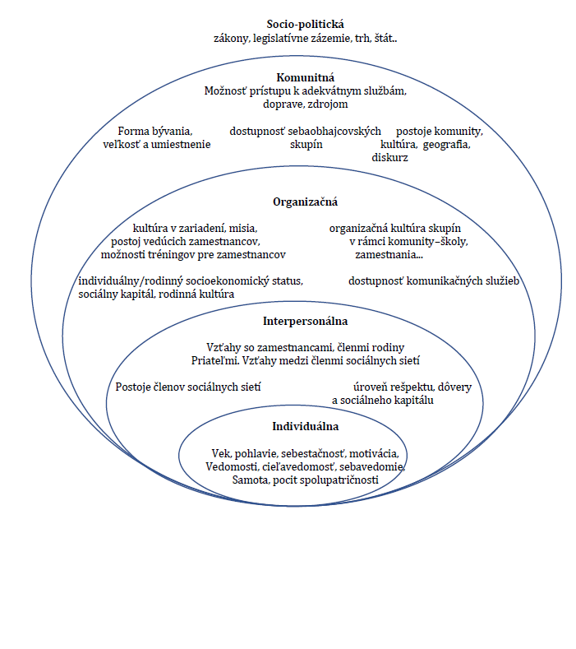
Co ovlivňuje inkluzi ?

Slide 7
Zdroje
Stacy Clifford Simplican, Geraldine Leader, John Kosciulek, Michael Leahy,
Defining social inclusion of people with intellectual and developmental disabilities: An ecological model of social networks and community participation,
Research in Developmental Disabilities, Volume 38, 2015, Pages 18-29, ISSN 0891-4222, https://doi.org/10.1016/j.ridd.2014.10.008.
Tomáš Tožička & Saša Uhlová „ZÁKLADY A PRINCIPY KOMUNITNÍ PRÁCE“ Aktivizace a zmocňování romských aktérů prostřednictvím Národní romské platformy II EDUCON z.s. Praha, 2018
VOTOUPAL, Miloš. Role sociální práce v životní situaci lidí s mentálním handicapem. In Miloš Votoupal, Hans van Ewijk a Libor Musil. Podpora příležitostí lidí s mentálním handicapem. Praha, Brno: Univerzita Karlova, Masarykova univerzita, 2022, s. 20-47. Studijní texty, sv. 75. ISBN 978-80-246-5451-5.

